Slide 1
石綿規制に係る現状について
資料３－１

Slide 2
検討に係る背景と課題①
大気汚染防止法では、阪神・淡路大震災を契機に平成８年から吹付石綿（レベル１建材）を、平成18年から石綿含有断熱材等（レベル２建材）を規制対象としてきたが、現時点（令和２年時点）では石綿含有成形板等（レベル３建材）は規制対象外であった。
大阪府では平成18年からレベル３建材のうち、樹脂被覆・固化されたものを除く石綿含有成形板を規制対象とし、作業基準を定め、うち石綿含有建材の使用面積が1000㎡以上の解体等除去工事には事前届出を義務付けてきた。
本年６月に公布された改正大気汚染防止法では、実態調査により適切な飛散防止措置が行われない場合には石綿が飛散するおそれがあることが明らかになったこと、都道府県等の立入検査において不適切な事例が確認されていることから、レベル３建材を規制対象に含めることとした。

Slide 3
検討に係る背景と課題②
レベル３建材については、以下に掲げる、石綿含有建材が法規制の対象となる予定である。
  現在府条例で規制している樹脂被覆・固化されたものを除く成形板
  現在レベル１建材として法規制している吹付施工仕上塗材
  法・条例の規制対象外である吹付以外で施工された仕上塗材、樹脂被覆・固化建材、その他石綿含有建材
ただし、レベル３建材の法規制内容については、「事前調査の実施」や「作業基準の順守」等は義務付けられるが、「作業の事前届出」は都道府県等の負担を考慮し、立入検査等により担保すべきとの理由から、法では義務付けない方向である。
これら法改正の状況を受け、今後の条例規制のあり方を検討する必要がある。

Slide 4
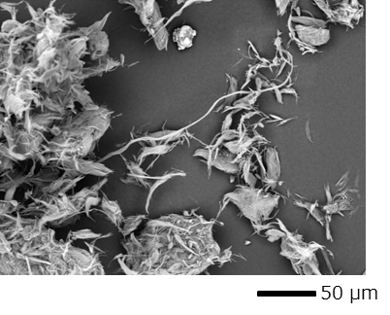
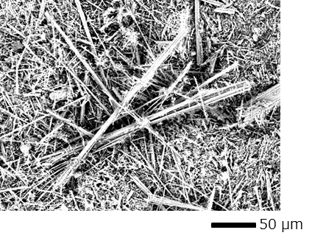
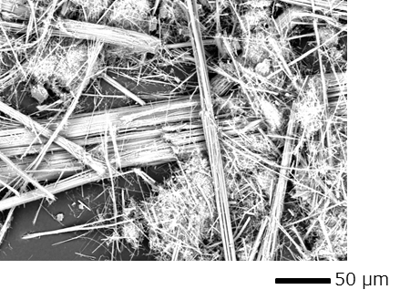
石綿（アスベスト）とは
石綿は、天然に産する蛇紋石（じゃもんせき）や角閃石（かくせんせき）の鉱物を繊維状にしたもので、その直径は０.０２～０.３５μｍであり、細いものではヒトの髪の毛の５０００分の１。
石綿にはクリソタイル（白石綿）、アモサイト（茶石綿）、クロシドライト（青石綿）、アンソフィライト、アクチノライト及びトレモライトの６種類があり、きわめて細い繊維で、熱、摩擦、酸やアルカリにも強く、丈夫で変化しにくいという特性を持っていることから、スレート・石膏ボード等（建材）、ブレーキパッド（摩擦材）、吹付石綿（断熱材）といった様々な工業製品に使用されてた。
石綿を吸入することによって生じる疾患としては、中皮腫、肺がん等が知られている。
クリソタイル
アモサイト
クロシドライト
（資料提供：地方独立行政法人大阪府立環境農林水産総合研究所）

Slide 5
主な石綿含有建材①
 | 建材 | 写真
レベル１（ 法対象） | 吹付石綿
 | 吹付施工による仕上塗材 | 仕上塗材（吹付施工）
レベル２（ 法対象） | 石綿含有 断熱材、 保温材、 耐火被覆材 | 断熱材（煙突） 保温材

Slide 6
主な石綿含有建材②
 | 建材 | 写真
レベル３ | 石綿含有成形板 【現行条例対象】 | 屋根用スレート 天井板（ケイ酸カルシウム板第1種）
 | 吹付施工以外の仕上塗材、 その他（他の欄に含まれないもの）（※） | 仕上塗材（ローラー施工）
 | 樹脂被覆・固化建材 （Pタイル等） | Pタイル
※ 下地調整材（コンクリート下地に仕上塗材を施工する場合に、セメントモルタルの代替として、コンクリート表面の穴埋めや、段差を比較的平滑にする目的で使用する塗材。）、接着剤、ひも状石綿布、トンネル内装材（石綿含有パネル、石綿含有塗布剤、トンネル用押出成形品セメント板）、フレキシブルシート、石綿含有舗装、石綿含有ガスケット（石綿含有ジョイントシール）、石綿紡織品（グランドパッキン、石綿布）等

Slide 7
法・条例に基づく規制の概要
発注者（又は自主施工者）
受注者（又は自主施工者）
解体等工事の発注
石綿使用有無の事前調査の実施
・施工条件における配
慮（工期、工事費等）
・設計図書の提供等の
協力
事前調査書面の保存
（３年間）
・事前調査書面の作成
・事前調査書面（写）の保存（３年間）
結果の説明
・事前調査結果の掲示
・事前調査書面の写しの工事現場への備付け
石綿含有建材の使用
なし
解体等工事の実施
あり
法・条例に基づく届出
〇作業実施の届出
レベル１、２建材（法）
レベル３建材（条例）
〇測定計画の届出（条例）
・作業の実施
（作業基準の遵守、
敷地境界基準の遵守）
・測定の実施、記録保存
（３年間）
作業・測定実施の指示

Slide 8
石綿除去作業の一般的な作業手順①
レベル１、２建材
（石綿含有吹付材等を掻き落とし等
により除去するとき）
作業場の隔離
集じん･排気装置の設置
前処理
壁面の隔離養生例
窓、換気口の養生例
・集じん･排気装置の点検・確認
・作業場内及びセキュリティーゾーンの
負圧の確認
湿潤化
除去作業
特定建築材料の除去作業の開始後，
集じん・排気装置の排気口から
粉じんの漏洩がないことを確認
集じん・排気装置
セキュリティーゾーン
作業場内の清掃
事後処理
隔離シートの撤去
粉じん⾶散抑制剤の散布
による湿潤化
⼿⼯具（ヘラ）を使⽤した⽯綿含有吹付材の除去作業

Slide 9
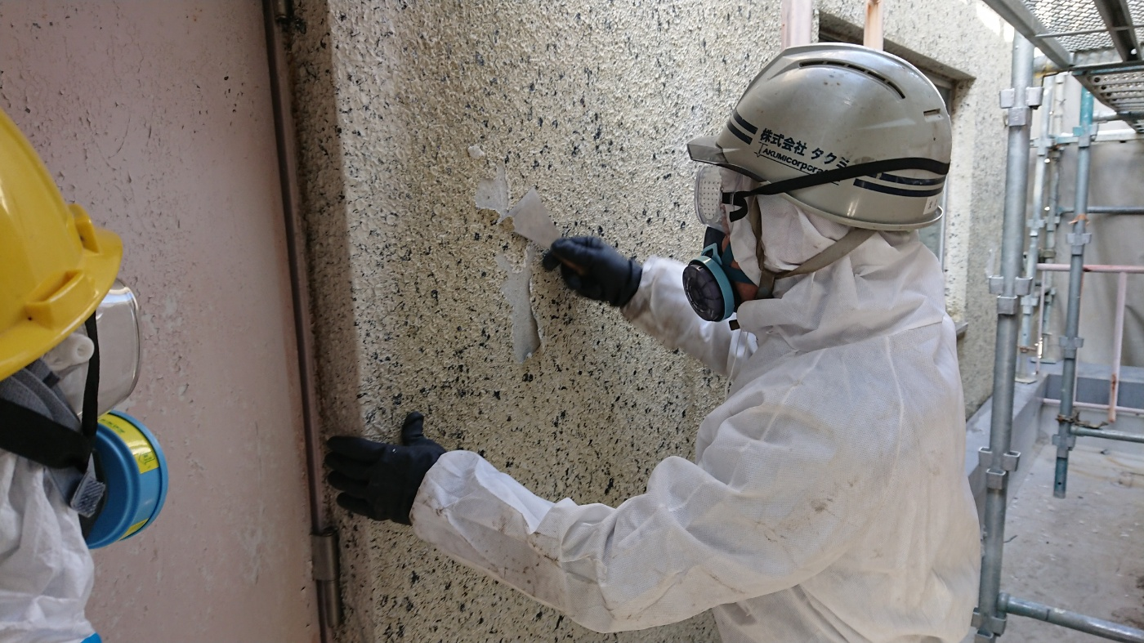
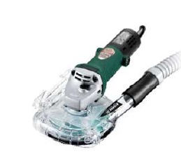
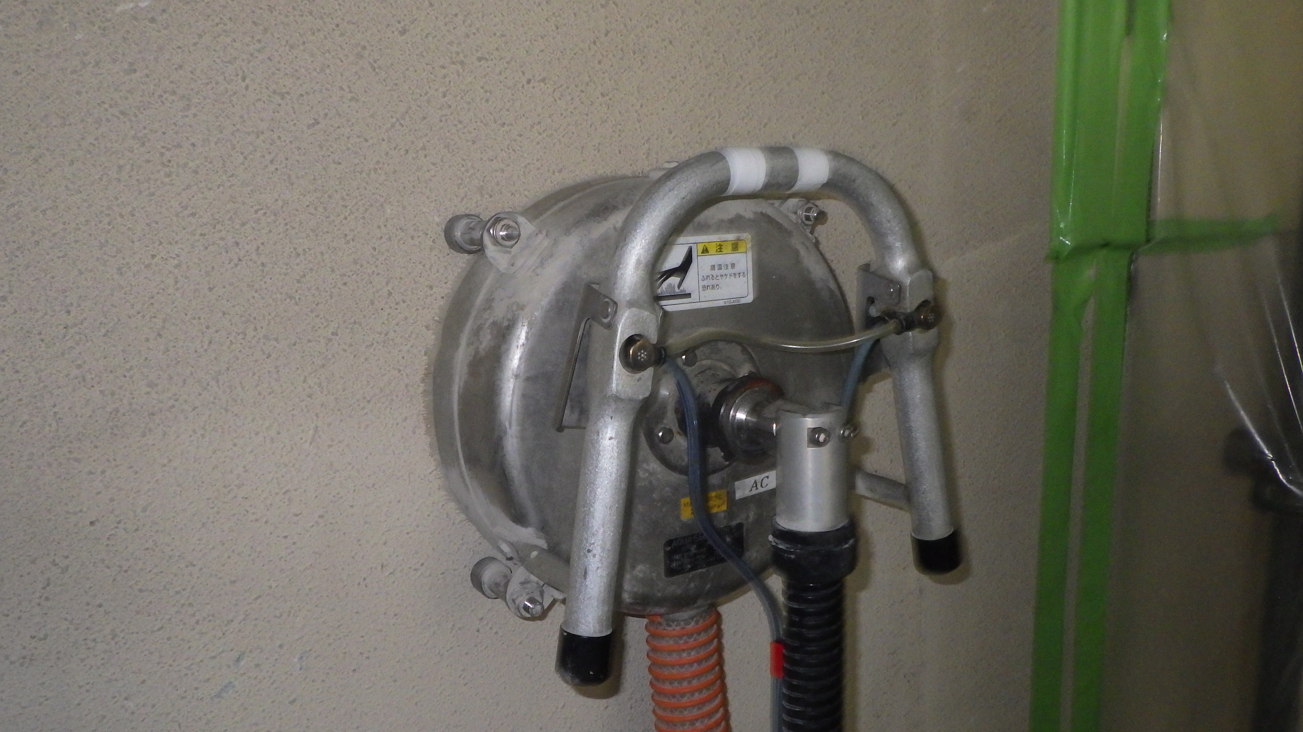
石綿除去作業の一般的な作業手順②
除去工法については、隔離等の措置と同等以上の効果を有するものとして、環境省通知により以下の９工法が挙げられている。
集じん装置併用手工具ケレン工法
集じん装置付き高圧水洗工法
集じん装置付き超高圧水洗工法
超音波ケレン工法(HEPAフィルター付き掃除機併用)
剥離剤併用手工具ケレン工法
剥離剤併用高圧水洗工法
剥離剤併用超高圧水洗工法
剥離剤併用超音波ケレン工法
集じん装置付きディスクグラインダーケレン工法
仕上塗材
周辺の養生
（床面、飛散防止幕）
前処理
湿潤化
除去作業
特定建築材料の除去
作業場内の清掃
剥離剤併用手工具ケレン工法
集じん装置付きディスク
グラインダーケレン工法
事後処理
養生の撤去
集じん装置付き超高圧水洗工法

Slide 10
石綿除去作業の一般的な作業手順③
レベル２建材
（石綿含有保温材等を掻き落とし等
せずに除去するとき）
周辺の養生
前処理
湿潤化
除去作業
保温材の湿潤化・除去
特定建築材料の除去
作業場内の清掃
事後処理
養生の撤去
グローブバッグによる
除去作業例

Slide 11
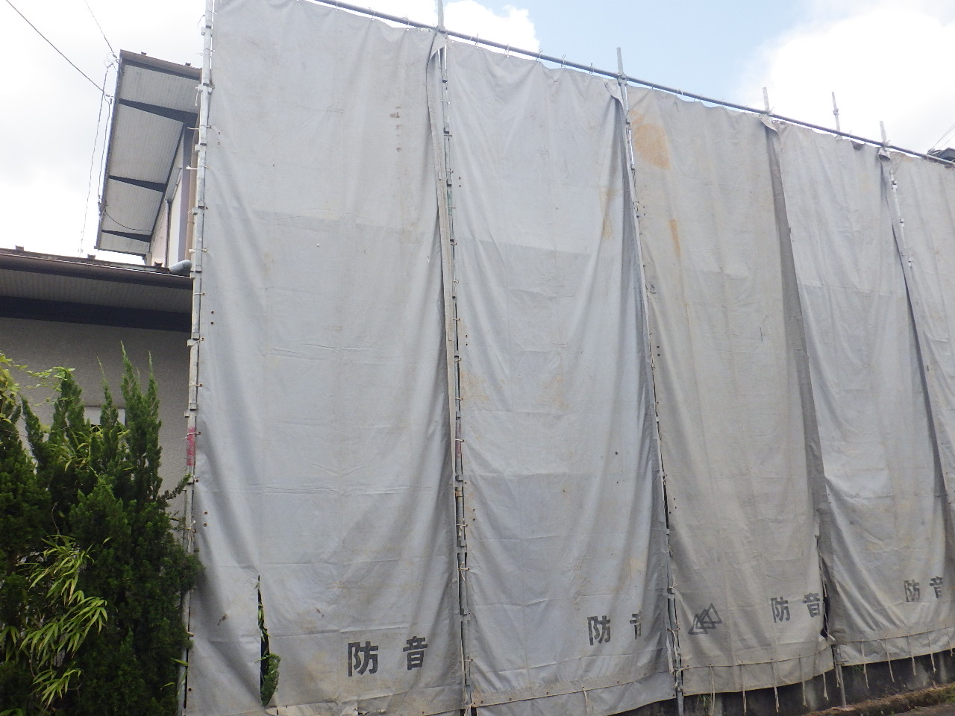
石綿除去作業の一般的な作業手順④
レベル３建材
（石綿含有成形板等を除去するとき）
飛散防止幕の設置
前処理
湿潤化
飛散防止幕の設置
除去作業
石綿含有建材の除去
作業場内の清掃
石綿含有建材への散水
事後処理
飛散防止幕の撤去
石綿含有建材の手ばらしによる除去

Slide 12
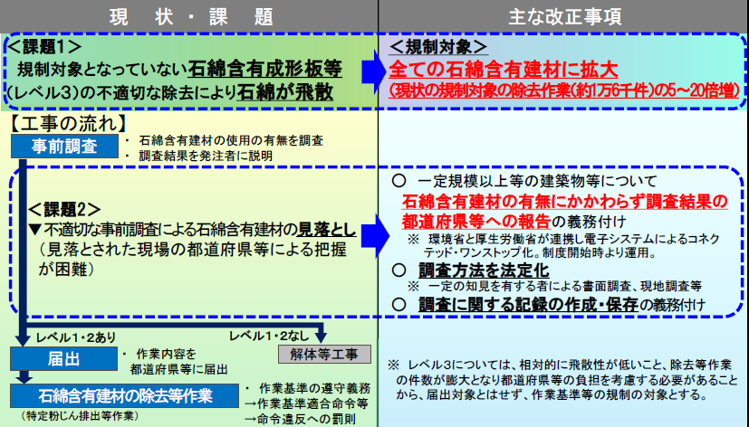
改正大気汚染防止法の概要①

Slide 13
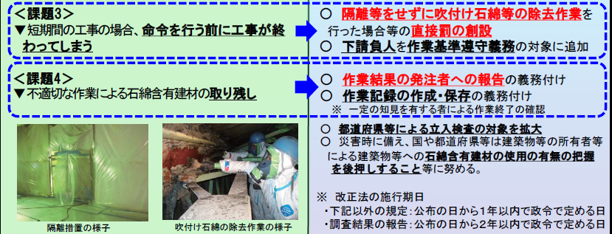
改正大気汚染防止法の概要②

Slide 14
法改正および条例改正のスケジュール予定
○法改正スケジュール
R2 6月5日 改正法公布
8月5日～9月3日 政省令改正案等の概要のパブリックコメント
10月 改正政省令公布
R3 4月1日 改正法施行（事前調査結果報告制度はR4.4施行、
事前調査の実施者の要件はR5予定）
○条例改正スケジュール
R2 8月28日 令和２年度第１回生活環境保全条例検討部会
10月頃 令和２年度第２回生活環境保全条例検討部会
11月頃 環境審議会より答申
11月～12月 パブリックコメント
R3 2～3月 条例改正案府議会上程（並行して条例施行規則改正）
4月1日 改正条例施行（一部周知期間が必要なものは4月以降）

Slide 15
法・条例に基づく規制内容（作業基準・届出）
 | 建材 | 規制内容 | 大防法 |  | 条例
 |  |  | 改正前 | 改正後 | 現行
レベル１ | 吹付石綿 | 作業基準等 | ○ | ○ | ○ （法の作業基準＋敷地境界基準 及び50㎡以上は測定義務）
 |  | 届出 | ○ | ○ | ○ （50㎡以上は測定計画届出）
レベル２ | 石綿含有断熱材、 保温材、 耐火被覆材 | 作業基準等 | ○ | ○ | ○ （法の作業基準＋敷地境界基準 及び50㎡以上は測定義務）
 |  | 届出 | ○ | ○ | ○ （50㎡以上は測定計画届出）
レベル３ | 石綿含有成形板 | 作業基準等 | × | ○ | ○
 |  | 届出 | × | × | ○ （1000㎡以上のみ作業届出義務）
 | 吹付施工による 仕上塗材 【現行レベル１】 | 作業基準等 | ○ (レベル１) | ○ (レベル３) | ○ （法の作業基準＋敷地境界基準 及び50㎡以上は測定義務）
 |  | 届出 | ○ (レベル１) | × | ○ （50㎡以上は測定計画届出）
 | 吹付施工以外の仕上塗材、その他（他の欄に含まれないもの） | 作業基準等 | × | ○ | ×
 |  | 届出 | × | × | ×
 | 樹脂被覆・固化建材 （Pタイル等） | 作業基準等 | × | ○ | ×
 |  | 届出 | × | × | ×

Slide 16
（参考）レベル３建材の届出義務を課している他自治体の状況
自治体 | 対象建材 | 対象工事 | 備考
兵庫県 | すべてのレベル３建材 | 延べ床面積が 80 ㎡以上でレベル３建材を使用する建築物の解体 | 【届出者】 工事施工者（元請業者） 【測定義務】 行政指導により求めている(レベル１，２) 【その他】 石綿含有建材が使用されていなくても、床面積の合計は1000㎡以上であれば届出が必要
鳥取県 | ・石綿含有 成形板 ・石綿 セメント管 | 【石綿含有成形板】 ・作業に係る部分の床面積の合計が 10㎡を超え、かつ、撤去する石綿含有成形板の面積が10㎡を超える解体等工事 【石綿セメント管】 ・管の延長が10ｍを超える解体等工事 | 【届出者】 発注者 【測定義務】 あり(レベル１，２及び３)
沖縄県 | すべてのレベル３建材 | 次の２つに該当する ・耐火建築物又は準耐火建築物であること。 ・耐火建築物又は準耐火建築物以外の建築物であって、延べ面積が 80 ㎡以上であること。 | 【届出者】 発注者 【測定義務】 行政指導により求めている(レベル１，２及び３)
川崎市 | 石綿含有成形板 | 延べ床面積が 80 ㎡以上 の建築物の解体工事のうち、石綿含有成形板の使用面積が500㎡以上のもの | 【届出者】 工事施工者（元請業者） 【測定義務】 あり(レベル１，２及び３)

Slide 17
（参考）石綿関係届出状況
〇作業届出件数
 | 大気汚染防止法に基づく届出件数 |  | 生環条例に基づく届出件数
 | 府域全体 | 府所管分 | 府域全体 | 府所管分
平成30年度 | 982 | 124 | 121 | 22
平成29年度 | 886 | 147 | 96 | 14
平成28年度 | 558 | 103 | 113 | 18
〇作業届出件数の内訳等（大阪府所管分のみ）
 | 大気汚染防止法に基づく届出件数 |  | 生環条例に基づく届出件数
 | 全体 | うち仕上塗材 | 作業届出 | 測定計画
令和元年度 | 144 | 53 | 24 | 74
平成30年度 | 124 | 44 | 22 | 57
平成29年度 | 147 | ― | 14 | 54
〇立入検査数（大阪府所管分のみ）
 | 立入検査数
 | 総数 | うち建設リサイクル法の届出情報に基づくパトロール
令和元年度 | 435 | 306
平成30年度 | 398 | 272
平成29年度 | 604 | 400
※全ての表において、平成28年度、平成29年度の府所管分の数字については中核市移行前の寝屋川市の件数含む。

Slide 18
（参考）府内市町村の規制権限に関する状況
令和２年度時点で府内43市町村のうち大気汚染関連（石綿規制）に関して
〇 府が直接規制を行う市町村は16市町村
〇 法や府条例で市町村が規制権限を有するものは27市町村 である。
 | 市町村 | 数
府が直接規制指導等を行っている自治体 （府所管市町） | 守口市、大東市、和泉市、柏原市、羽曳野市、 門真市、摂津市、高石市、藤井寺市、泉南市、 四條畷市、交野市、島本町、熊取町、田尻町、岬町 | 16
大気汚染防止法で 権限を有する自治体 (指定市・中核市） | 大阪市、堺市、豊中市、吹田市、高槻市、 枚方市、八尾市、寝屋川市、東大阪市 | 9 | 27
府条例で権限を移譲している自治体 | 岸和田市、池田市、泉大津市、貝塚市、茨木市、 泉佐野市、富田林市、河内長野市、松原市、 箕面市、大阪狭山市、阪南市、豊能町、能勢町、 忠岡町、太子町、河南町、千早赤阪村 | 18
18

